Slide 1
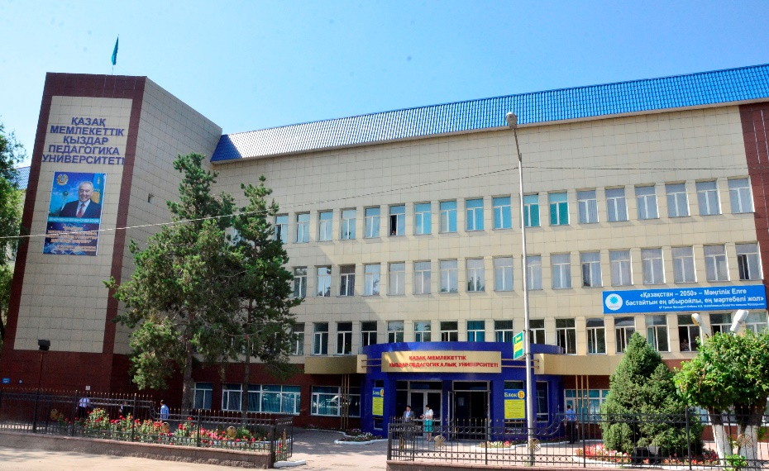
КАЗАХСКИЙ НАЦИОНАЛЬНЫЙ ЖЕНСКИЙ ПЕДАГОГИЧЕСКИЙ УНИВЕРСИТЕТ
Обновление содержания образовательной программы 6В01301 – Педагогика и методика обучения в условия дистанционного обучения
Агеева Л.Е. к.п.н., и.о. ассоциированного профессора
кафедры дошкольного и начального образования КазНацЖенПУ

Slide 2
Образовательная программа:
Способствует повышению уровня профессиональной компетенции бакалавров.
Обеспечивает возможность трудоустройства.
Расширяет возможности самоорганизации в различных сферах образовательной деятельности.

Slide 3
Паспорт образовательной программы
Уровень образования по НРК, ОРК и МСКО: бакалавриат 6 уровень
Область образования: 6B01 Педагогические науки.
Направление подготовки: 6В013 Подготовка учителей без предметной специализации.
Группа образовательной программы: 6В003 Педагогика и методика начального обучения.
Присуждаемая степень: бакалавр образования по образовательной программе «6В01301 - Педагогика и методика начального обучения»
Общий объем академических кредитов: 240 ак.кредитов.
Срок обучения: 4 года

Slide 4
6В013 Подготовка учителей без предметной специализации ОП 6В01301 «Педагогика и методика начального обучения»
Работодатели:
НИШ г. Талдықорған,
КГУ «Гимназия № 15»
КГУ «Школа-лицей № 71»
КГУ ОШ № 76» г. Алматы
КГУ «Школа-лицей № 16» г. Павлодар
Студенты
Выпускники

Slide 5
Образовательная программа 6В01301 «Педагогика и методика начального обучения»
Основная ОП (Major)
Дополнительная ОП (Мinor)
Курсы (ВК, ВК): «Информационно-коммуникационные технологии», «Технология критериального оценивания в начальной школе», «Современные педагогические технологии», «Профессиональные ориентиры учителя», «Инклюзивное образование», «Методика обучения математике», «Методика обучения казахскому (русскому) языку в начальной школе», «Методика обучения грамоте и письму», «Методика обучения литературному чтению», «Практикум по развитию речи младших школьников», «Методика обучения познанию мира в начальной школе», «Методика обучения естествознания в начальной школе», «Методика обучения художественному труду в начальной школе» и др.
«STEM-образование в начальной школе»
(курсы КВ)

Slide 6
Курс | Содержание
Информационно-коммуникационные технологии | Электронные и информационные ресурсы с текстовой, визуальной информацией, электронные и информационные ресурсы с аудио- и видеоинформацией, с комбинированной информацией. Работа в условиях дистанционного образовательного пространства.
Технология критериального оценивания в начальной школе | Новые подходы к диагностике и оцениванию учебных достижений обучающихся, содержания процесса оценки качества образования. Формирование умений и навыков разработки формативных и суммативных заданий по предметам начальной школы; маршрутных листов в условиях дистанционного обучения. Разработка критериев и дескрипторов заданий в условиях онлайн обучения. Ведение электронной документации.
Профессиональные ориентиры учителя | Новые подходы в преподавании и обучении. Преподавание в условиях онлайн и офлайн обучения.
Методики преподавания предметов начальной школы | Внесены изменения в соответствии с особенностями предмета, обновления его содержания.

Slide 7
Дополнительная ОП (Мinor) «STEM-образование в начальной школе»
формирование инновационного мышления будущего педагога;
формирование умений и навыков 21 века;
овладение умениями работать в условиях дистанционного обучения; навыками конструирования, робототехникой, программирования, моделирования, 3D-проектирования;
создание связей между школой, обществом, профессиональной деятельностью.

Slide 8
Модуль «STEM-образование в начальной школе»
Курсы (КВ (ПД)) | Содержание курса
Основы программирования | Элементы теории алгоритмов. Разработка и применение алгоритмов. Программные инструментальные средства. Языки программирования. Программы Microsoft Excel, Microsoft Access и другие. Разработка электронных учебных ресурсов.
Практикум по созданию мультимедийных продуктов | Овладение практическими навыками эффективного использования мультимедиа технологий. Проектирование мультимедийных объектов. Обработка мультимедийной информации. Подходы к использованию информационных технологий при создании мультимедийных объектов. Инструментальные средства создания и модификации мультимедийных объектов. Оформление полученных результатов в виде презентаций, видеофильмов, маршрутных листов и др..
Практикум по работе с образовательными онлайн платформами | Проектирование основных и дополнительных образовательных программ для начальной школы. Разработка мультимедийных средств, их реализации в условиях онлайн-обучения. Создание школьных технопарков и технополисов, студий STEAM-образования и проектных офисов. Принципы работы электронных образовательных сред в условиях дистанционного обучения.
Теория и методика преподавания робототехники в школе | Термины и понятия в области робототехники. Законы робототехники. Ознакомление с основами разработки алгоритмов при создании робототехнических конструкций. Принципы проектирования и оценивания состояния роботов. Конструирование и программирование роботов. Методы и приемы робототехники в начальной школе. Реализация дополнительного образования в условиях дистанционного обучения.

Slide 9
Модуль «STEM-образование в начальной школе
Курсы (КВ (ПД)) | Содержание курса
Формирование функциональной грамотности на уроках математики | Анализ результатов международных оценочных исследований (PISA, TIMSS). Педагогические условия формирования функциональной грамотности. Области формирования грамотности (грамотности чтения; естественнонаучной грамотности; математической грамотности). Средства формирования математической грамотности. Компоненты математической грамотности. Подходы развития математической грамотности. Умения, применительно к математическому содержанию. Компетентностно-ориентированные, интегрированные задания по математике для начальной школы.
Ментальная математика | История возникновения. Особенности подходов. Цель, задачи, принципы, средства ментальной математики. Требования к изучению ментальной арифметике. Абакус, калькулятор, менар, устный счёт. Недостатки раннего обучения. Взаимосвязь математических операций и их многомерность. Положительные и отрицательные стороны ментальной математики.

Slide 10
По итогам освоения ОП 6В01301 «Педагогика и методика начального обучения» выпускник способен
реализовывать предметное и дополнительное образование в начальной школе, используя инновационные педагогические технологии, активные методы обучения в профессиональной деятельности
демонстрировать умения и навыки разработки мультимедийных продуктов, выдвигать альтернативные решения педагогических задач, проявляя лидерские качества, эффективно взаимодействуя со всеми участниками ЦПП
конструировать предметы STEM-направления в начальной школе на основе здоровьесберегающего, личностно-ориентированного, развивающего и компетентностного подходов
выстраивать личную образовательную траекторию в течение всей жизни для саморазвития и карьерного роста

Slide 11
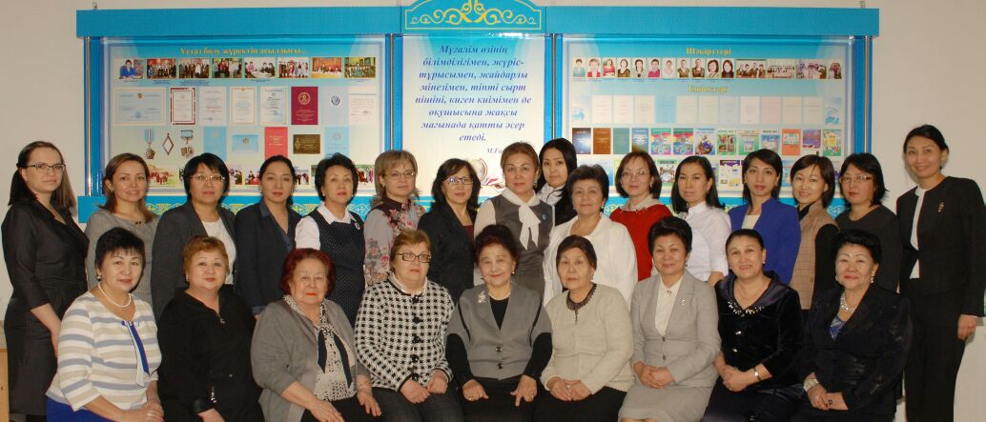
Кафедра дошкольного и начального обучения КазНацЖенПУ
Призываем, вдохновляем, мотивируем!
e-mail: info@kazmkpu.kz web: www.kazmkpu.kz

